Slide 1
Linux home assignement
Pekka Sivusuo

Slide 2
Johdanto
Kulunvalvontapalvelin
Ubuntu Server 18.04
IOT-järjestelmän toteutus-kurssi

Slide 3
Yleiskuva
Palvelin vastaanottaa dataa Raspberry Pi laitteelta.
Raspberry toimii ”ovipäätteenä”
MQTT-protokolla tiedon välitykseen
MySQL tallennukseen ja hallinnointiin

Slide 4
toteutus
Linux LAMP
Linux
Apache
MySQL
PHP

Slide 5

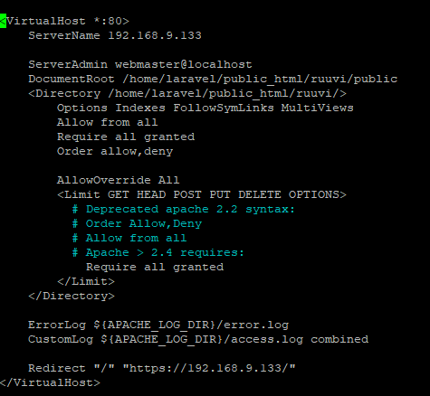
Apache
Käytössä vakioporteissa 80 sekä 443
Laravel-palvelu
Yhteys ohjataan portista 80 porttiin 443

Slide 6
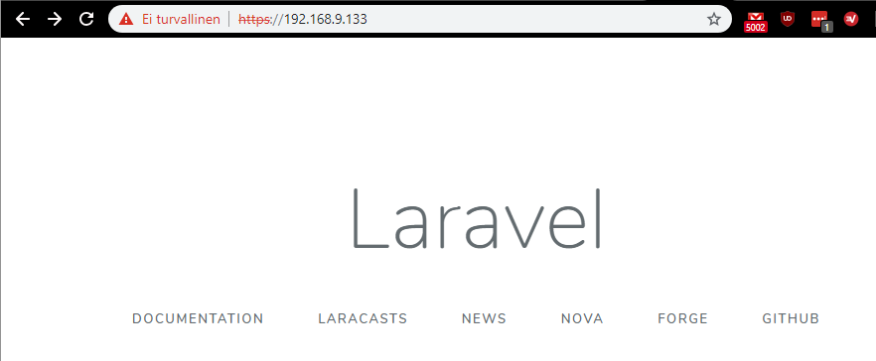
Apache

Slide 7
tietoturva
Käyttäjienhallinta
Kaikilla omat henkilökohtaiset kirjautumistunnukset
Root ja Administrator käyttäjien salasanat gerenoitu 100-merkkisiksi

Slide 8
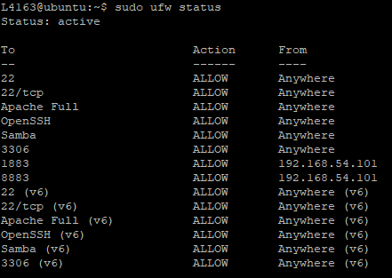
palomuuri
Toteutettu ufw:llä
Vain tarpeelliset palvelut
MQTT sallittu vain Raspberryn osoitteelle

Slide 9
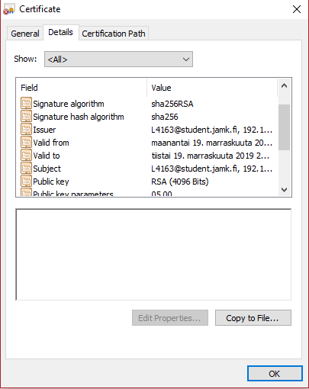
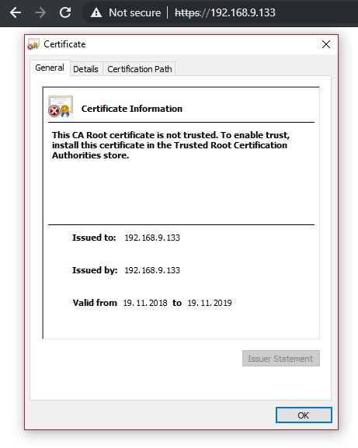
Https
Itsekirjoitettu HTTPS-sertifikaatti Laravelin hallintaa varten
Privaattiavain kansiossa, johon vain root-käyttäjällä oikeus

Slide 10
pohdinta
”Mikään ei mene kohtuudella”
Apache jäi rikki
apt-update
MQTT to TLS
Hyvä maku jäi

